Slide 1





ffg

Slide 2
Tema:
Repaso + Algebra Lineal

Slide 3
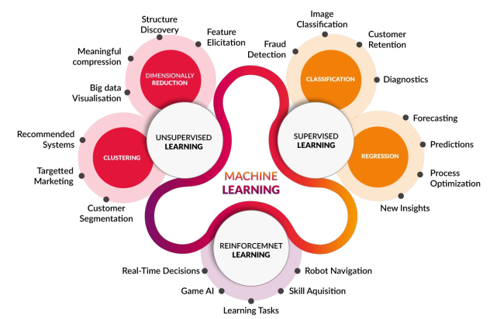
Repaso

Slide 4
Repaso - Conceptos
Axiomas de probabilidad
Coeficiente de correlación
Distribuciones de probabilidad (ejemplos)
Data cleaning – Feature Engineering

Slide 5
Tema:
Algebra Lineal
Vectores
Matrices
Espacios vectoriales
Transformaciones lineales
Sistemas de ecuaciones lineales

Slide 6
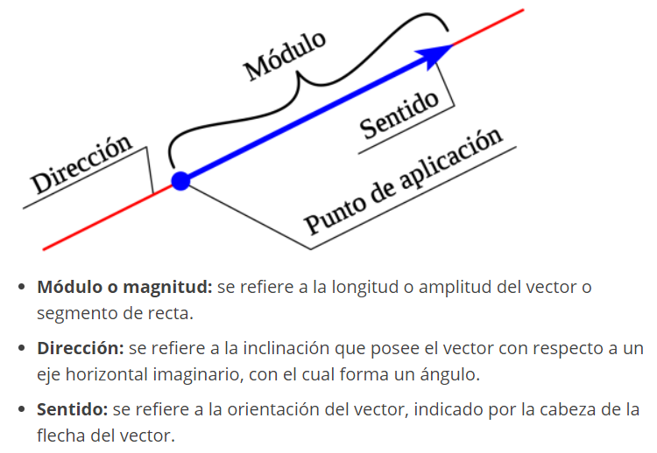
Vectores
Magnitudes
Escalares: escala numérica. Ej: temperatura, longitud.
Vectoriales: escala (magnitud), sentido, dirección. Ej: Velocidad, desplazamiento, potencia, etc.
Profundizar:
Tipos de vectores
Operaciones con vectores

Slide 7
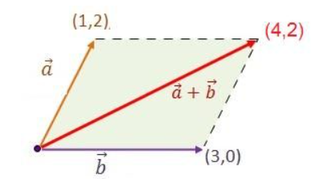
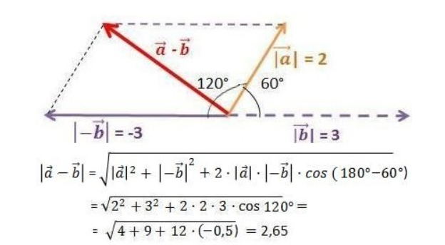
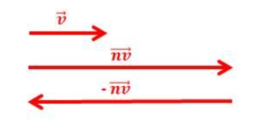
Operaciones con vectores

Slide 8
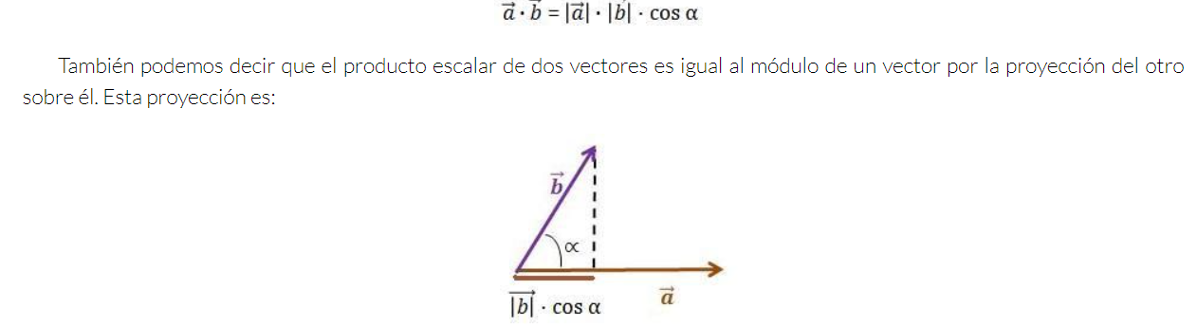
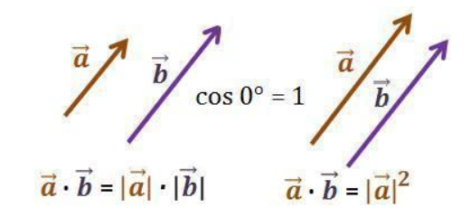
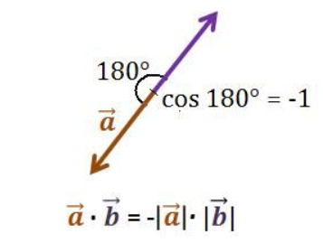
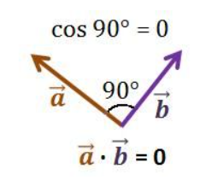
Operaciones con vectores
Producto escalar (producto interno o producto punto)

Slide 9
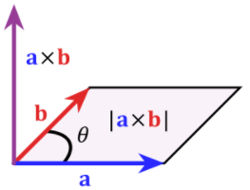
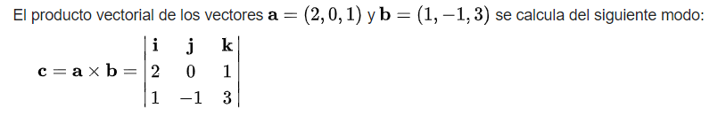


Operaciones con vectores
Producto vectorial (producto cruz)

Slide 10
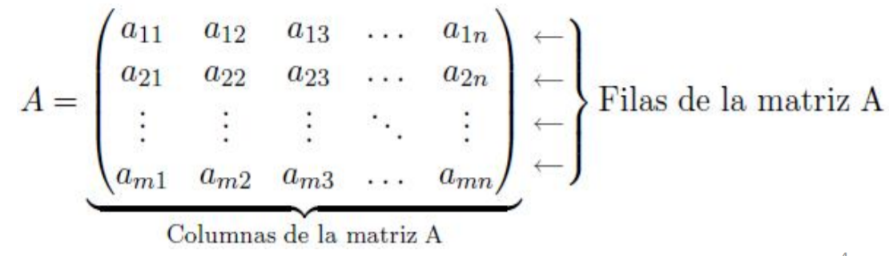
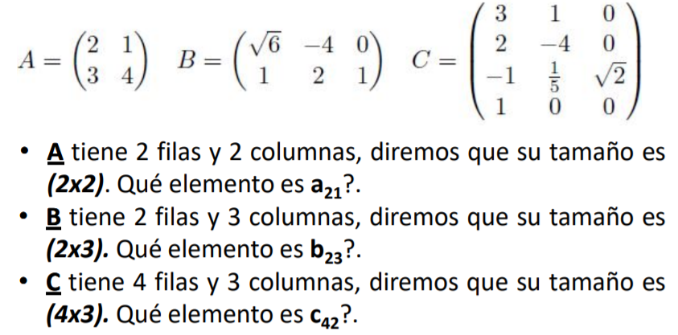
Matrices
Forma escalonada reducida
Entrada pivote
Matriz identidad
Matriz ortogonal

Slide 11
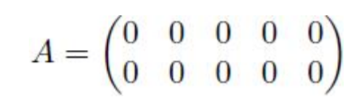

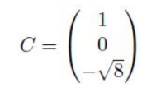
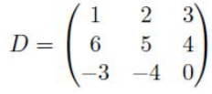
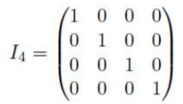
Algunas matrices
Matriz nula
Matriz fila
Matriz columna
Matriz cuadrada
Matriz identidad

Slide 12

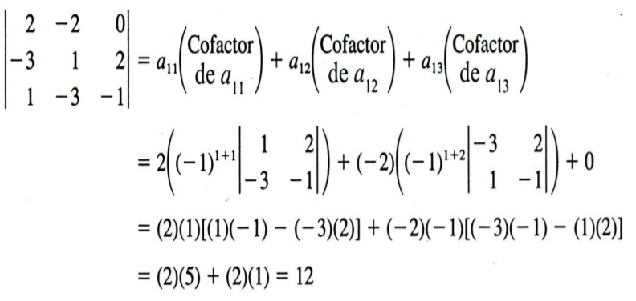
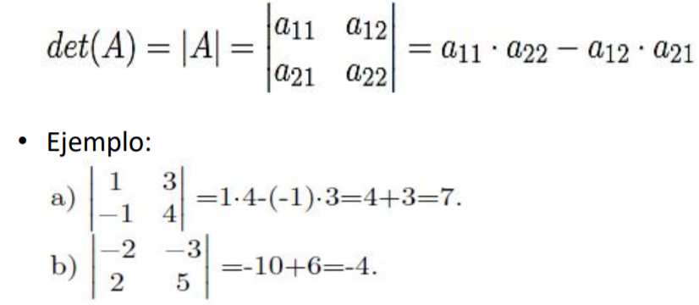
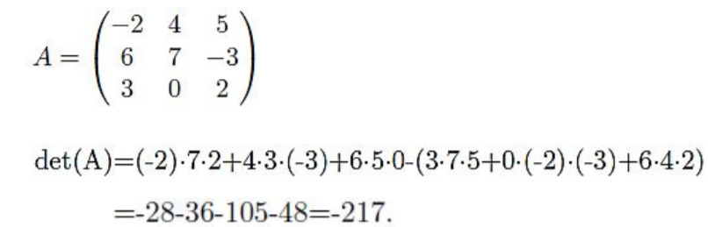
Matriz invertible. Determinante
Cofactores
Determinante de una matriz
Sarrus

Slide 13
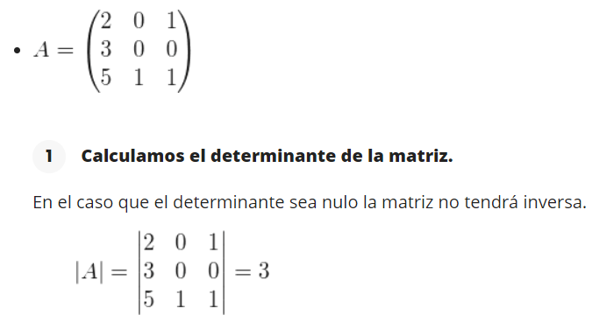
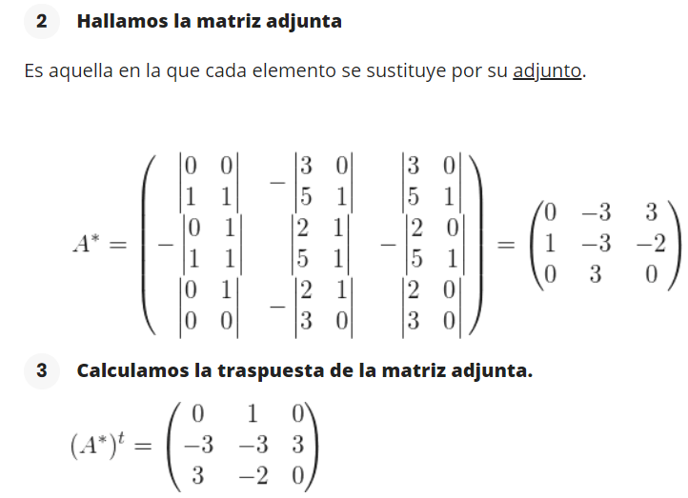
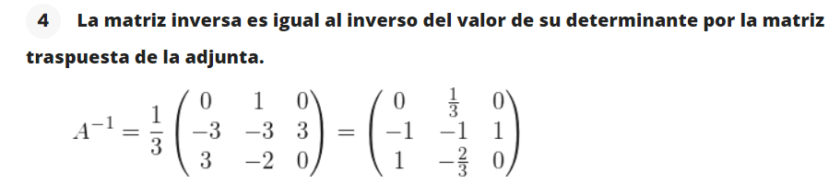
Inversa de una matriz (cálculo por determinantes)
Profundizar:
Propiedades de la inversa

Slide 14
Material complemetario (DS)
Curso breve de Álgebra Lineal
Python Intro and Linear Algebra Review

Slide 15
Contenido asincrónico
Resto de actividades en plataforma Interactiva Virtual

Slide 16



